Slide 1
API Development
API Training Course for Students at King Mongkut’s University of Technology North Bangkok (KMUTNB)

Slide 2
Agenda
Session 1:Building RESTful API
Introduction & Setup
Create Project and Project structure
APIs Document Swagger
In-Memory Data Store
Implementing CRUD Operations
Input Validation
Testing with Swagger & Postman
Session 2: JWT Authentication Development
Introduction to Authentication
Project Setup & Dependencies
Updating User Model
Creating Services
Configuring JWT Authentication
Implementing Auth Endpoints
Testing Authentication
Session 3: CORS
Understanding CORS
Configuring CORS in .NET
Creating Frontend Test Pages
Testing CORS

Slide 3
Session 1:Building RESTful API

Slide 4
Introduction & Setup
ติดตั้ง Visual Studio 2026
1.ดาวน์โหลด Visual Studio 2026 Community (ฟรี) จาก https://visualstudio.microsoft.com/downloads/
2. ติดตั้ง Visual Studio 2026
3. ในขั้นตอนการติดตั้ง เลือก Workload: **ASP.NET and web development**
4. รอให้ติดตั้งเสร็จ
5. เปิด Visual Studio 2026
6.Git
7.Postman

Slide 5
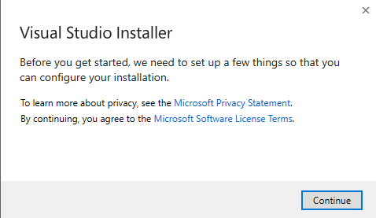
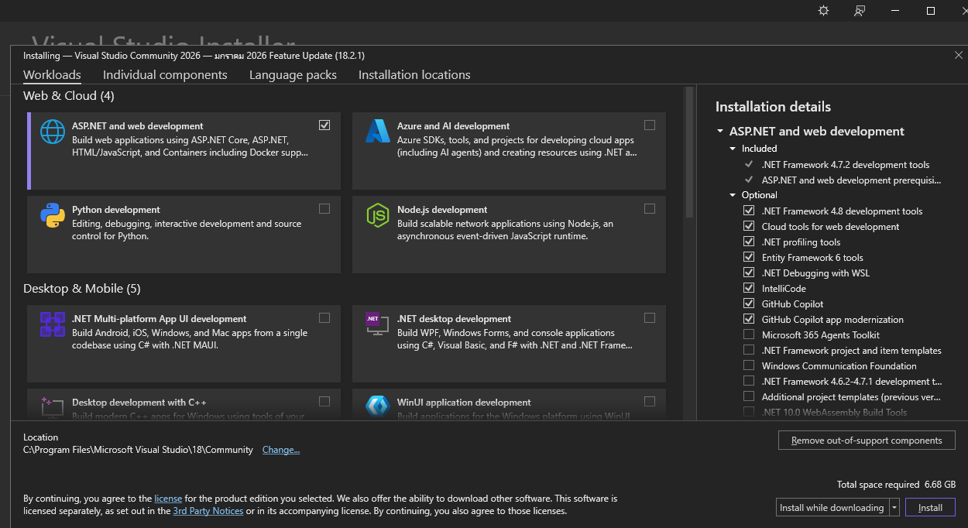
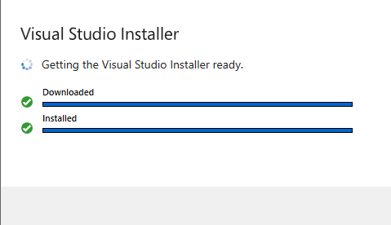
Introduction & Setup

Slide 6
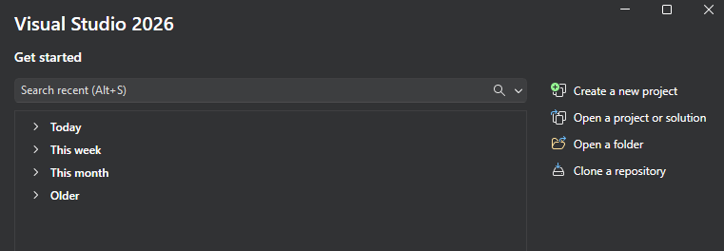
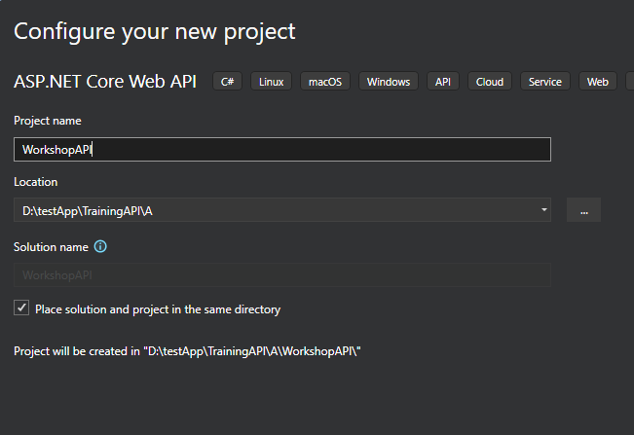
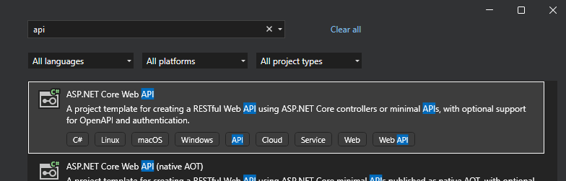
Create Project and Project structure

Slide 7
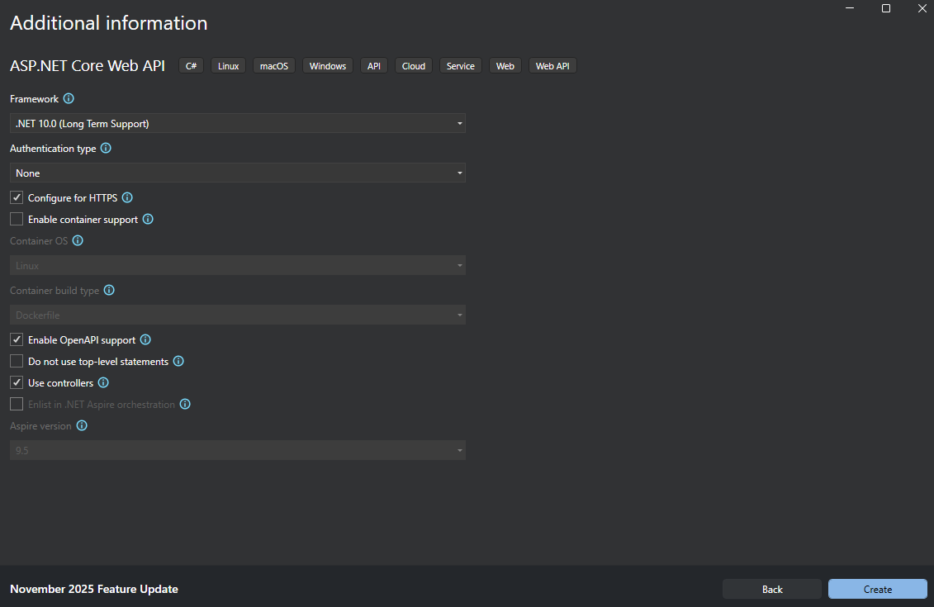
Create Project and Project structure

Slide 8
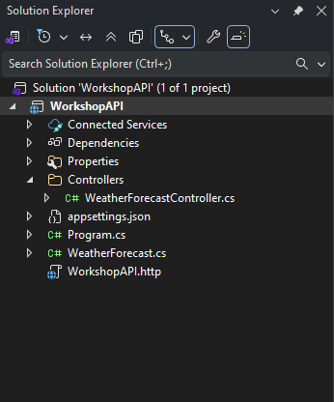
Create Project and Project structure
Controllers : จัดการ HTTP requests/responses และ business logic
Program.cs : ตั้งค่าและเริ่มต้นแอปพลิเคชัน , middleware
appsettings.json : Configuration file, database connection,
environment

Slide 9
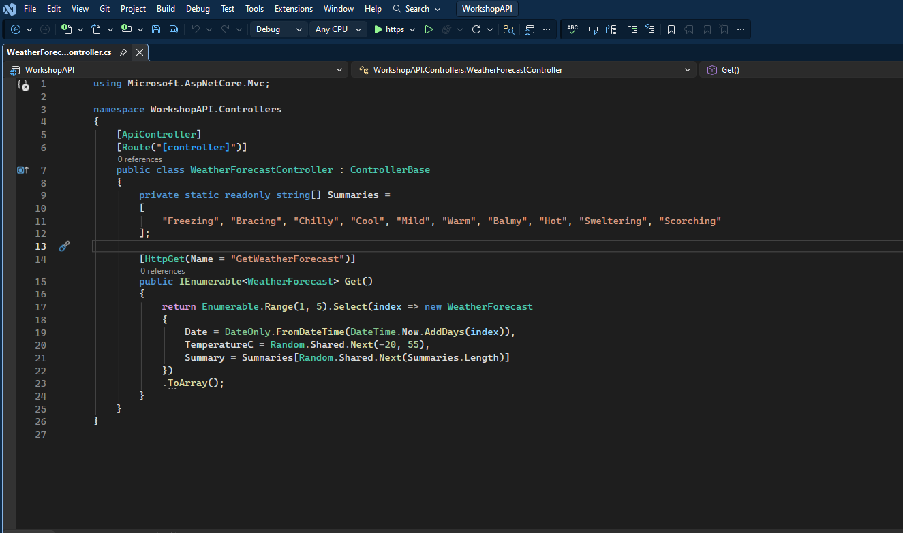
Create Project and Project structure
กดปุ่มคีย์ลัด F5 (debug) หรือ https เพื่อเริ่มการทำงานของระบบ
หรือกด Ctrl+F5 (without debug)
**หมายเหตุ:** URL อาจเป็น `https://localhost:5001`
หรือ `https://localhost:7xxx` ขึ้นอยู่กับการตั้งค่าที่ launchSettings.json

Slide 10
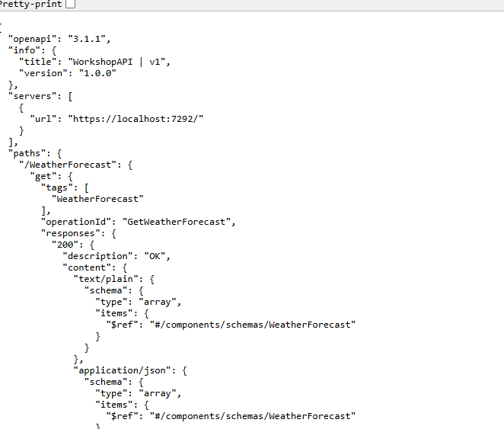
APIs Document Swagger
โดยปกติ .net 10 จะมี APIs Document ซึ่งเข้าจากลิ้ง https://localhost:7292/openapi/v1.json
เพิ่มความสวยงามด้วย Swagger UI โดยการเพิ่ม extension ไปที่ “Manage nuget package” ไปที่ tab Browse และค้นหา “Swashbuckle.AspNetCore.SwaggerUI” กด install
ไปที่ไฟล์ Program.cs และเพิ่ม code
* *** builder.Services.AddOpenApi(options =>
{
// Specify the OpenAPI version to use
options.OpenApiVersion = Microsoft.OpenApi.OpenApiSpecVersion.OpenApi3_0;
});
app.UseSwaggerUI(options =>
{
options.SwaggerEndpoint("/openapi/v1.json", "v1");
});
Use the generated OpenAPI documents | Microsoft Learn

Slide 11
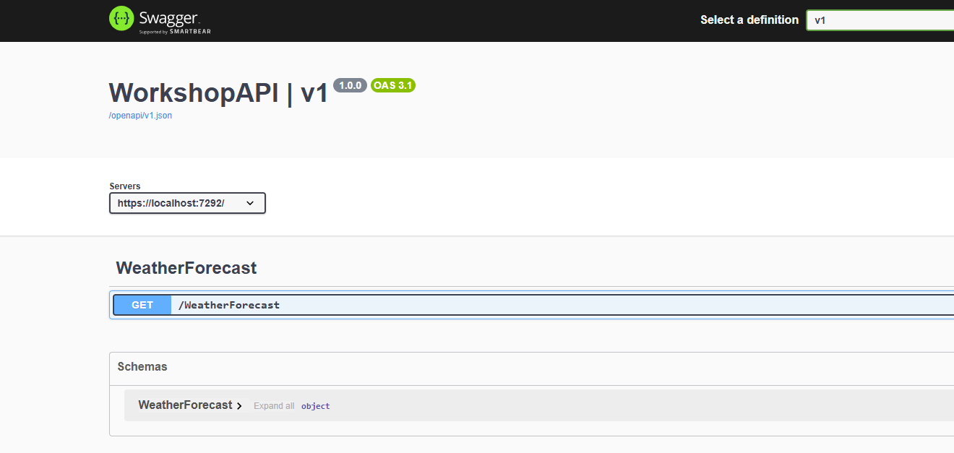
APIs Document Swagger
เข้าสู่ลิ้ง https://localhost:7292/swagger จะเปิดสู่หน้าจอ Swagger
ถ้าต้องการกำหนด default เพื่อเปิดหน้า swagger UI ทุกครั้งที่รันโปรแกรม สามารถไปที่ไฟล์ launchSettings.json
เพิ่มไว้ใน section ที่เราใช้ในการรันโปรแกรม และกดรันโปรแกรมอีกครั้ง
"launchBrowser": true,
"launchUrl": "swagger",
กดเรียก api ผ่านหน้า Swagger UI

Slide 12
In-Memory Data Store
**หลักการ Naming:**
- ใช้ **lowercase** สำหรับคำเดียว
- ใช้ **snake_case** (underscore) สำหรับหลายคำ
- ใช้ `[JsonPropertyName]` เพื่อกำหนดชื่อใน JSON
**ตัวอย่าง JSON Response:**
```json
{
"id": 1,
"username": "john_doe",
"email": "john@example.com",
"created_at": "2024-01-15T10:30:00Z"
}
```

Slide 13
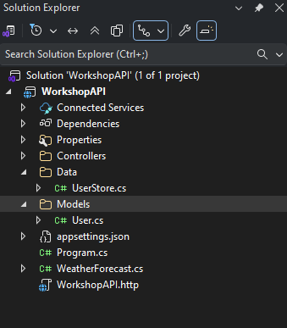
In-Memory Data Store
สร้างโฟลเดอร์ Models
1. ใน **Solution Explorer** คลิกขวาที่โปรเจกต์ `WorkshopAPI`
2. เลือก **Add** → **New Folder**
3. ตั้งชื่อ: `Models`
4. กด Enter

Slide 14
In-Memory Data Store
สร้างไฟล์ User.cs
1. คลิกขวาที่โฟลเดอร์ `Models`
2. เลือก **Add** → **Class...**
3. ตั้งชื่อ: `User`
4. คลิก **Add**
เพิ่ม Code ส่วนนี้เข้าไปในไฟล์
public class User
{
[JsonPropertyName("id")]
public int Id { get; set; }
[JsonPropertyName("user_name")]
public string Username { get; set; } = string.Empty;
[JsonPropertyName("email")]
public string Email { get; set; } = string.Empty;
[JsonPropertyName("created_at")]
public DateTime CreatedAt { get; set; }
}

Slide 15
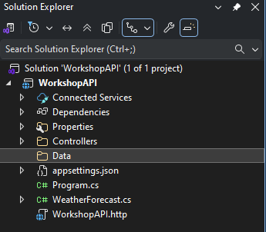
In-Memory Data Store
จำลองข้อมูลเสมือนเป็นการต่อ Database
ใน “Solution Explorer” คลิกขวาที่โปรเจกต์ `Workshop`
เลือก “Add” → “New Folder”
ตั้งชื่อ: `Data`
กด Enter

Slide 16
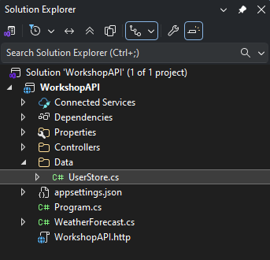
In-Memory Data Store
จำลองข้อมูลเสมือนเป็นการต่อ Database
สร้างไฟล์ UserStore.cs
คลิกขวาที่โฟลเดอร์ `Data`
เลือก **Add** → **Class...**
ตั้งชื่อ: `UserStore`
คลิก **Add**
Visual Studio จะสร้างไฟล์ `UserStore.cs` ให้อัตโนมัติ

Slide 17
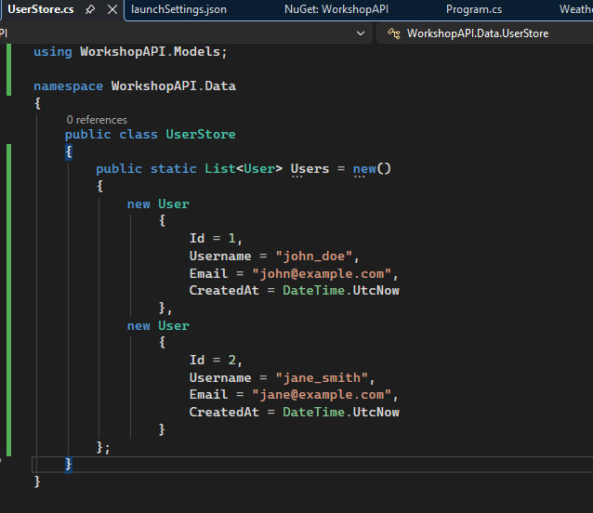
In-Memory Data Store
เพิ่ม Code ที่จะเสมือนเป็นข้อมูลของเรา
public static List<User> Users = new()
{
new User
{
Id = 1,
Username = "john_doe",
Email = "john@example.com",
CreatedAt = DateTime.UtcNow
},
new User
{
Id = 2,
Username = "jane_smith",
Email = "jane@example.com",
CreatedAt = DateTime.UtcNow
}
};

Slide 18
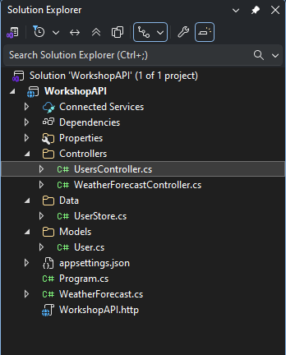
Implementing CRUD Operations
สร้างไฟล์ UsersController.cs
คลิกขวาที่โฟลเดอร์ `Controllers`
เลือก **Add** → **Controller...**
เลือก **API Controller - Empty**
คลิก **Add**
ตั้งชื่อ: `UsersController`
คลิก **Add**

Slide 19
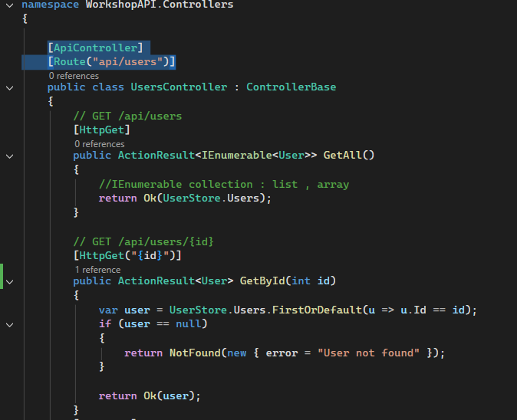
Implementing CRUD Operations
เพิ่ม Code ด้านล่าง
รันโปรแกรม F5 เพื่อทดสอบ

Slide 20
Implementing CRUD Operations
public class UserUpdateDto
{
[JsonPropertyName("user_name")]
public string? Username { get; set; }
[JsonPropertyName("email")]
public string? Email { get; set; }
}

Slide 21
Implementing CRUD Operations
เพิ่ม Method Operation ที่เหลือ
POST สำหรับสร้าง user
PUT สำหรับ Update ข้อมูลทั้งหมด
PATH สำหรับ Update ข้อมูลบางส่วน
DELETE ลบข้อมูล

Slide 22
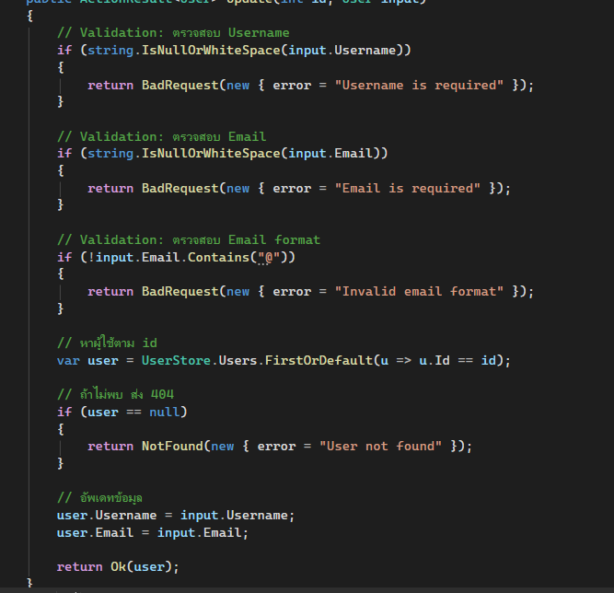
Input Validation

Slide 23
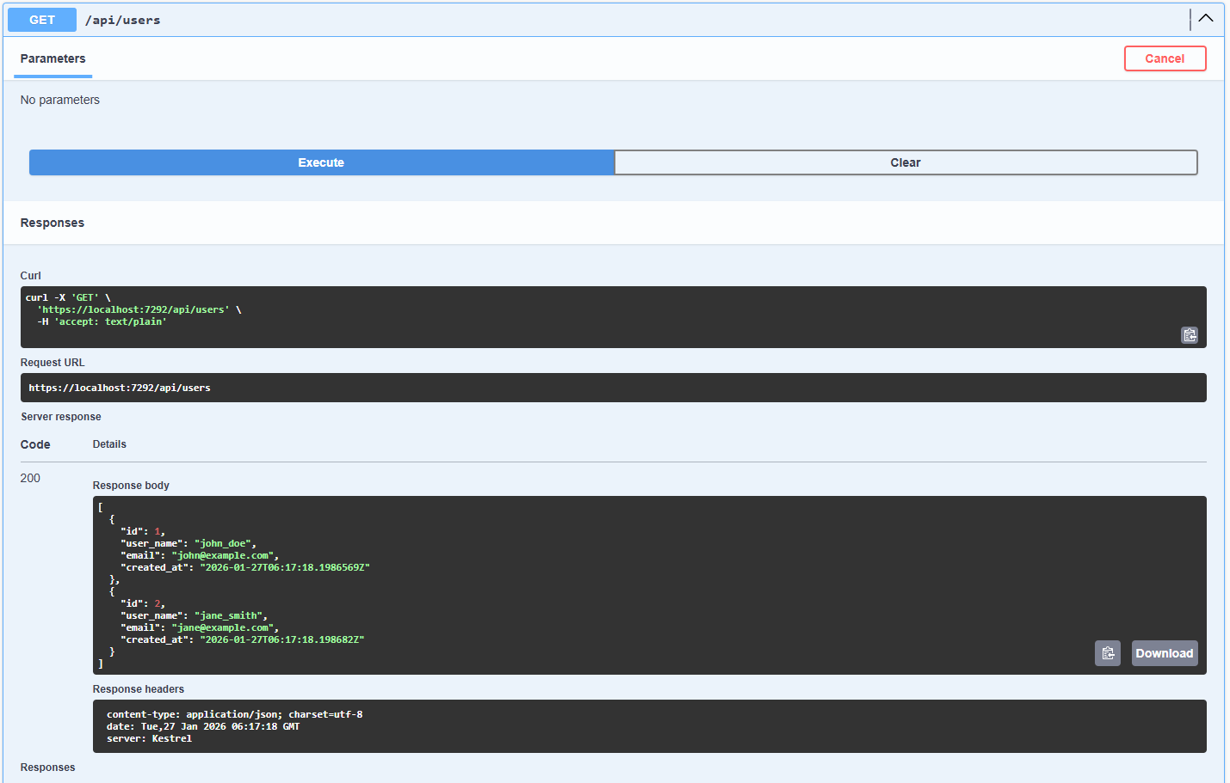
Testing with Swagger & Postman
Test with Swagger

Slide 24
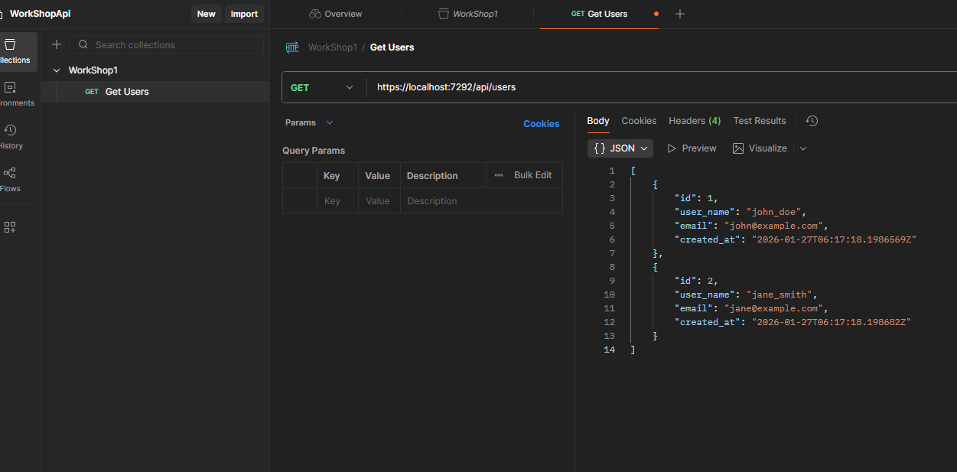
Testing with Swagger & Postman
Test with Postman

Slide 25
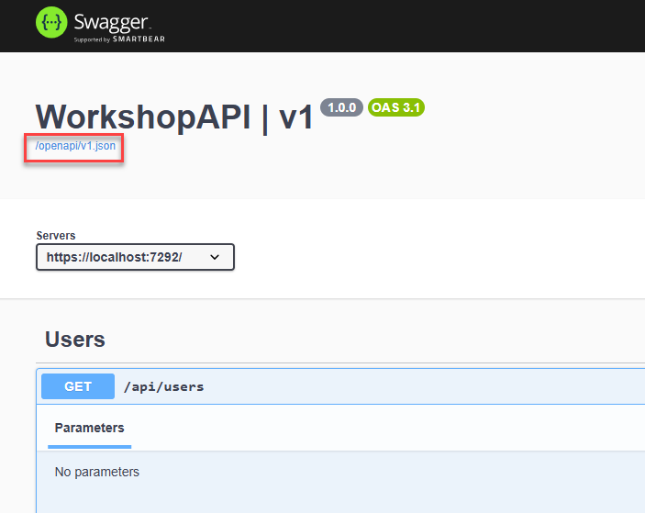
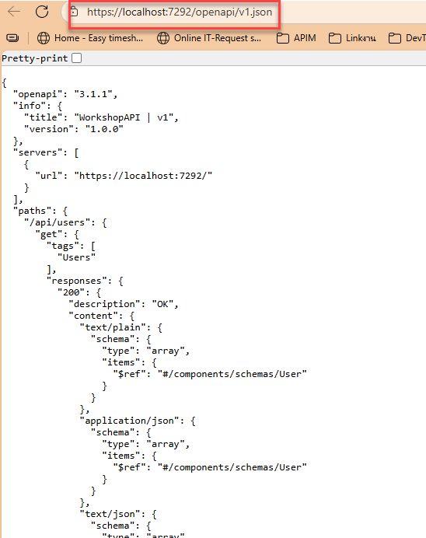
Testing with Swagger & Postman
Import from swagger or openapi.json

Slide 26
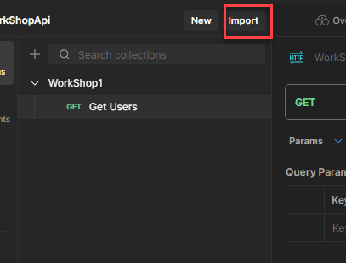
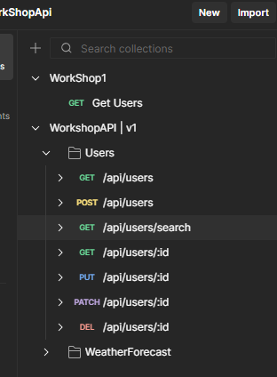
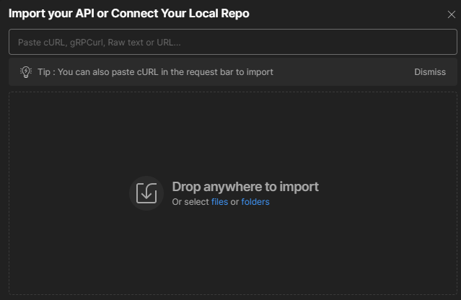
Testing with Swagger & Postman
Import from openapi.json

Slide 27
Session 2: JWT Authentication Development

Slide 28
Introduction to Authentication
สามารถสร้างระบบ Authentication ด้วย JWT (JSON Web Token) โดยใช้ username และ password สำหรับ login
สร้าง Controller ที่ชื่อว่า AuthController.cs
**Require Endpoint**
POST /api/auth/register → ลงทะเบียน user ใหม่
POST /api/auth/login → Login ด้วย username/password และรับ JWT token + refresh token
POST /api/auth/logout → Logout และ revoke refresh token
GET /api/auth/profile → ดูข้อมูลตัวเอง (ต้องมี token)
**Optional Endpoint**
POST /api/auth/refresh → Refresh access token โดยใช้ refresh token

Slide 29
Introduction to Authentication
สามารถสร้างระบบ Authentication ด้วย JWT (JSON Web Token) โดยใช้ username และ password สำหรับ login
**Features:**
- Hash password ด้วย bcrypt
- สร้าง JWT access token และ refresh token หลัง login สำเร็จ
- Refresh access token โดยใช้ refresh token
- Logout และ revoke refresh token (token blacklist)
- ตรวจสอบ JWT token สำหรับ protected endpoints
- ใช้ username และ password สำหรับ login

Slide 30
Project Setup & Dependencies
ติดตั้ง NuGet Packages
1. ใน **Solution Explorer** คลิกขวาที่โปรเจกต์
2. เลือก **Manage NuGet Packages...**
3. ไปที่แท็บ **Browse**
4. ค้นหาและติดตั้ง packages ต่อไปนี้:
**Packages ที่ต้องติดตั้ง:**
- `Microsoft.AspNetCore.Authentication.JwtBearer` (เวอร์ชันล่าสุด)
- `BCrypt.Net-Next` (สำหรับ hash password)
- `System.IdentityModel.Tokens.Jwt` (สำหรับสร้างและ verify JWT)

Slide 31
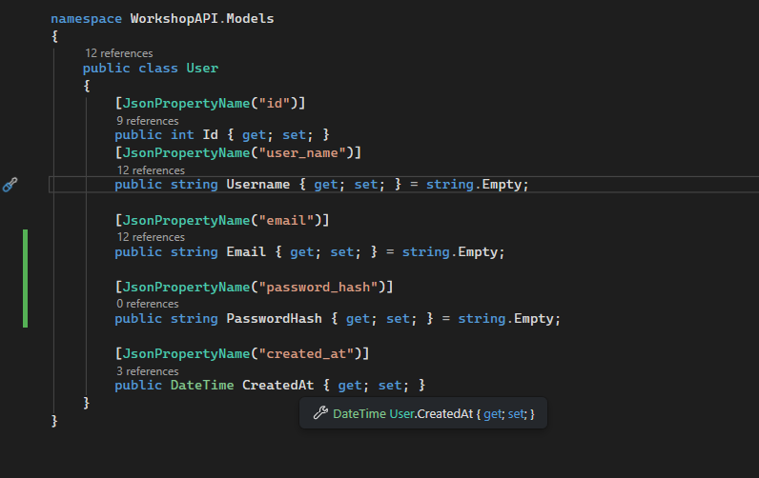
Updating User Model
เปิดไฟล์ `Models/User.cs` ที่สร้างไว้และเพิ่ม field `password_hash`:

Slide 32
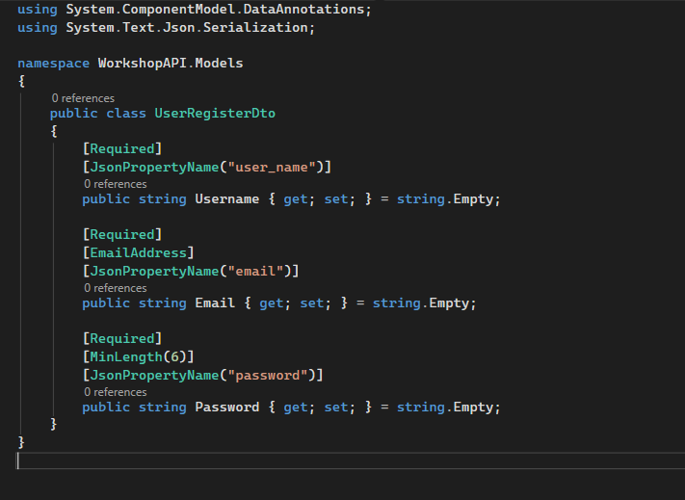
Updating User Model
**สร้างไฟล์ใหม่:** `Models/UserRegisterDto.cs` สำหรับเพิ่มข้อมูลผู้ใช้งาน
[Required]
[JsonPropertyName("user_name")]
public string Username { get; set; } = string.Empty;
[Required]
[EmailAddress]
[JsonPropertyName("email")]
public string Email { get; set; } = string.Empty;
[Required]
[MinLength(6)]
[JsonPropertyName("password")]
public string Password { get; set; } = string.Empty;

Slide 33
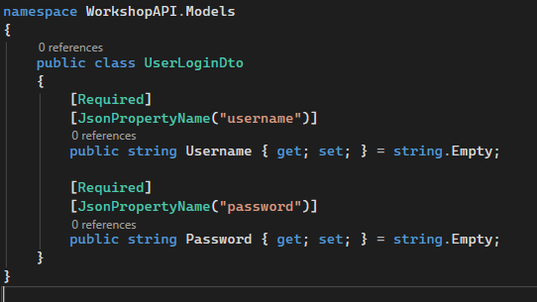
Updating User Model
**สร้างไฟล์ใหม่:** `Models/UserLoginDto.cs` สำหรับการ Login ระบบ
[Required]
[JsonPropertyName("username")]
public string Username { get; set; } = string.Empty;
[Required]
[JsonPropertyName("password")]
public string Password { get; set; } = string.Empty;

Slide 34
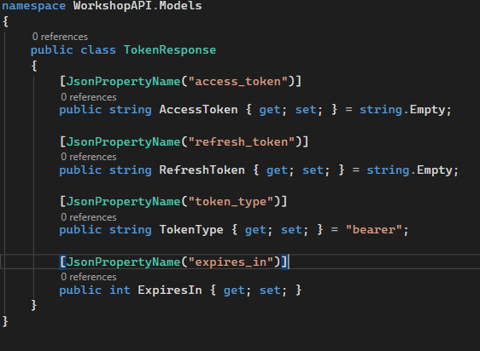
Updating User Model
**สร้างไฟล์ใหม่:** `Models/TokenResponse.cs` สำหรับ Response เมื่อ Login สำเร็จ
[JsonPropertyName("access_token")]
public string AccessToken { get; set; } = string.Empty;
[JsonPropertyName("refresh_token")]
public string RefreshToken { get; set; } = string.Empty;
[JsonPropertyName("token_type")]
public string TokenType { get; set; } = "bearer";
[JsonPropertyName("expires_in")]
public int ExpiresIn { get; set; }

Slide 35
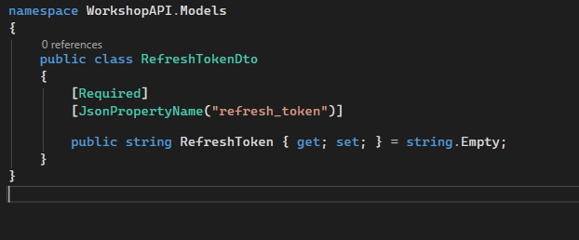
Updating User Model
**สร้างไฟล์ใหม่:** `Models/RefreshTokenDto.cs` สำหรับสร้าง access token ใหม่
[Required]
[JsonPropertyName("refresh_token")]
public string RefreshToken { get; set; } = string.Empty;

Slide 36
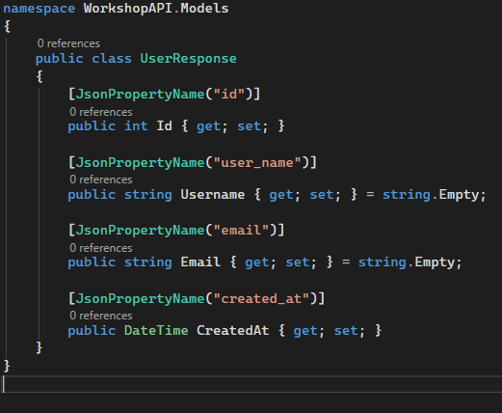
Updating User Model
**สร้างไฟล์ใหม่:** `Models/UserResponse.cs` สำหรับ Return ข้อมูลผู้ใช้งาน
[JsonPropertyName("id")]
public int Id { get; set; }
[JsonPropertyName("user_name")]
public string Username { get; set; } = string.Empty;
[JsonPropertyName("email")]
public string Email { get; set; } = string.Empty;
[JsonPropertyName("created_at")]
public DateTime CreatedAt { get; set; }

Slide 37
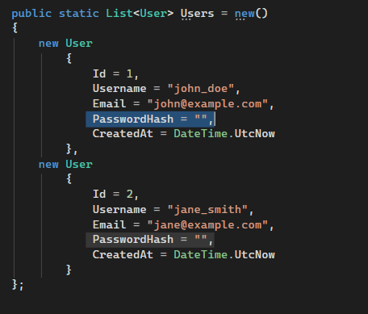
Updating User Model
เปิดไฟล์ `Data/UserStore.cs` ที่สร้างไว้และเพิ่ม methods สำหรับ Authentication
new User
{
Id = 1,
Username = "john_doe",
Email = "john@example.com",
PasswordHash = "", // จะต้อง hash password จริงในขั้นตอนถัดไป
CreatedAt = DateTime.UtcNow
},

Slide 38
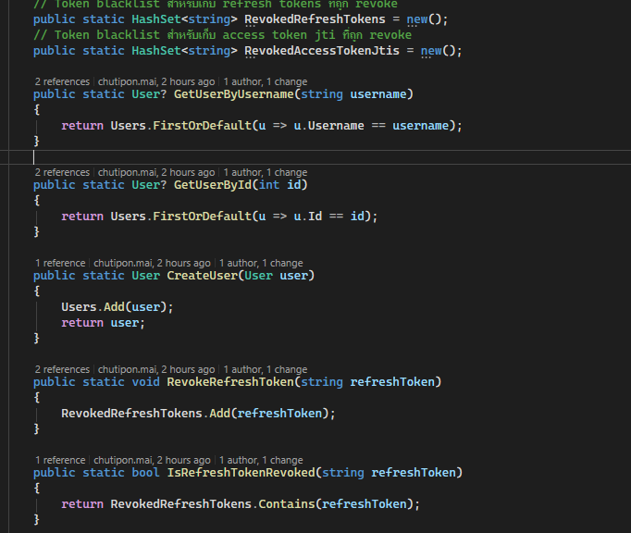
Updating User Model
เปิดไฟล์ `Data/UserStore.cs` ที่สร้างไว้และเพิ่ม methods สำหรับ Authentication
// Token blacklist สำหรับเก็บ refresh tokens ที่ถูก revoke
public static HashSet<string> RevokedRefreshTokens = new();
// Token blacklist สำหรับเก็บ access token jti ที่ถูก revoke
public static HashSet<string> RevokedAccessTokenJtis = new();
public static User? GetUserByUsername(string username)
{
return Users.FirstOrDefault(u => u.Username == username);
}
public static User? GetUserById(int id)
{
return Users.FirstOrDefault(u => u.Id == id);
}
public static User CreateUser(User user)
{
Users.Add(user);
return user;
}
public static void RevokeRefreshToken(string refreshToken)
{
RevokedRefreshTokens.Add(refreshToken);
}
public static bool IsRefreshTokenRevoked(string refreshToken)
{
return RevokedRefreshTokens.Contains(refreshToken);
}
public static void RevokeAccessTokenJti(string jti)
{
RevokedAccessTokenJtis.Add(jti);
}
public static bool IsAccessTokenJtiRevoked(string jti)
{
return RevokedAccessTokenJtis.Contains(jti);
}

Slide 39
Updating User Model
**อธิบาย:**
เพิ่ม `RevokedRefreshTokens` สำหรับ token blacklist (เก็บ refresh tokens ที่ถูก revoke)
`GetUserByUsername()` - ค้นหา user จาก username
`GetUserById()` - ค้นหา user จาก id
`CreateUser()` - สร้าง user ใหม่
`RevokeRefreshToken()`
`IsRefreshTokenRevoked()` - ตรวจสอบว่า refresh token ถูก revoke หรือไม่

Slide 40
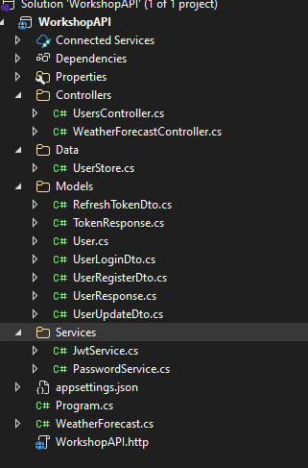
Creating Services
สร้าง Service สำหรับ JWT และ Password
สร้างโฟลเดอร์ Services
1. คลิกขวาที่โปรเจกต์
2. เลือก **Add** → **New Folder**
3. ตั้งชื่อ: `Services`
สร้างไฟล์
`Services/PasswordService.cs`
`Services/JwtService.cs`

Slide 41
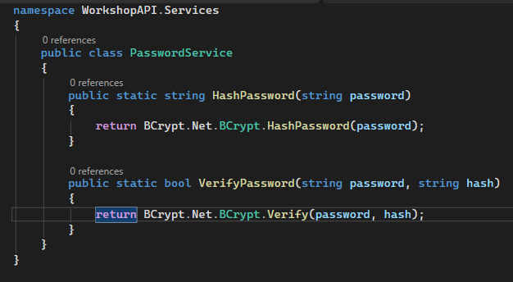
Creating Services
PasswordService.cs
public static string HashPassword(string password)
{
return BCrypt.Net.BCrypt.HashPassword(password);
}
public static bool VerifyPassword(string password, string hash)
{
return BCrypt.Net.BCrypt.Verify(password, hash);
}

Slide 42
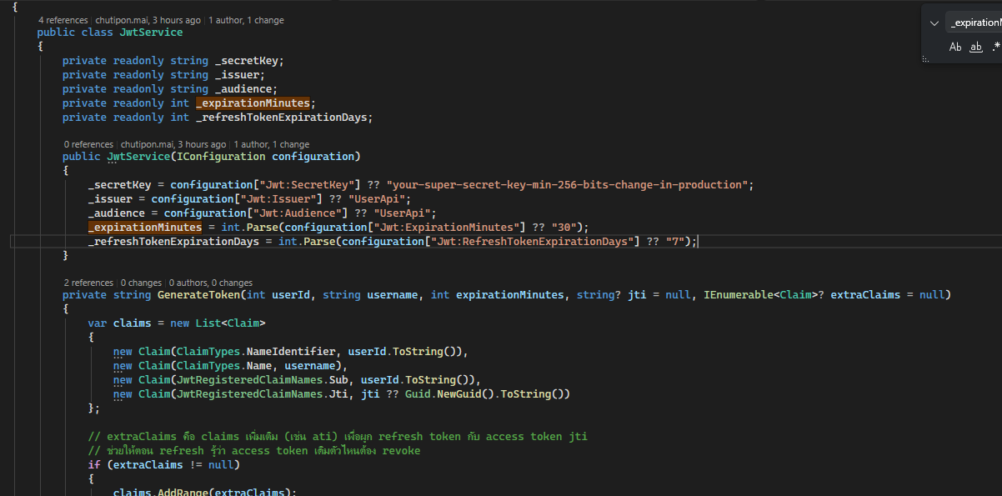
Creating Services
JwtService.cs

Slide 43
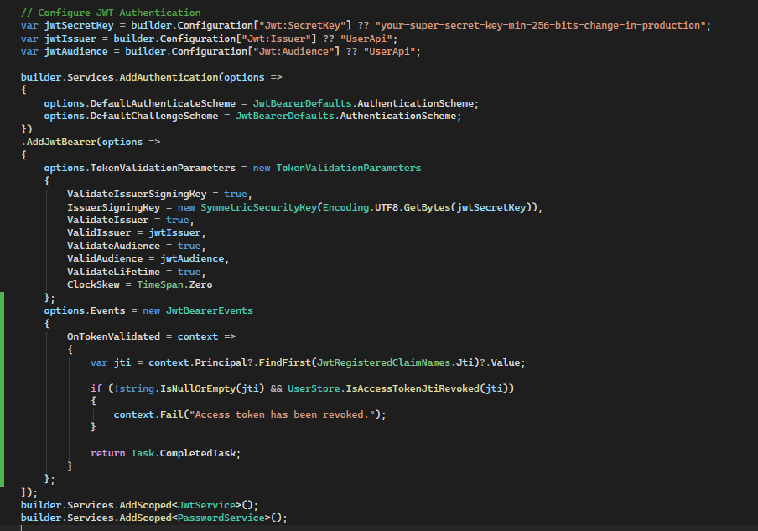
Configuring JWT Authentication
เปิดไฟล์ `Program.cs` และแก้ไขเป็นดังนี้:
// Configure JWT Authentication
var jwtSecretKey = builder.Configuration["Jwt:SecretKey"] ?? "your-super-secret-key-min-256-bits-change-in-production";
var jwtIssuer = builder.Configuration["Jwt:Issuer"] ?? "UserApi";
var jwtAudience = builder.Configuration["Jwt:Audience"] ?? "UserApi";
builder.Services.AddAuthentication(options =>
{
options.DefaultAuthenticateScheme = JwtBearerDefaults.AuthenticationScheme;
options.DefaultChallengeScheme = JwtBearerDefaults.AuthenticationScheme;
})
.AddJwtBearer(options =>
{
options.TokenValidationParameters = new TokenValidationParameters
{
ValidateIssuerSigningKey = true,
IssuerSigningKey = new SymmetricSecurityKey(Encoding.UTF8.GetBytes(jwtSecretKey)),
ValidateIssuer = true,
ValidIssuer = jwtIssuer,
ValidateAudience = true,
ValidAudience = jwtAudience,
ValidateLifetime = true,
ClockSkew = TimeSpan.Zero
};
options.Events = new JwtBearerEvents
{
OnTokenValidated = context =>
{
var jti = context.Principal?.FindFirst(JwtRegisteredClaimNames.Jti)?.Value;
if (!string.IsNullOrEmpty(jti) && UserStore.IsAccessTokenJtiRevoked(jti))
{
context.Fail("Access token has been revoked.");
}
return Task.CompletedTask;
}
};
});
builder.Services.AddScoped<JwtService>();
builder.Services.AddScoped<PasswordService>();

Slide 44
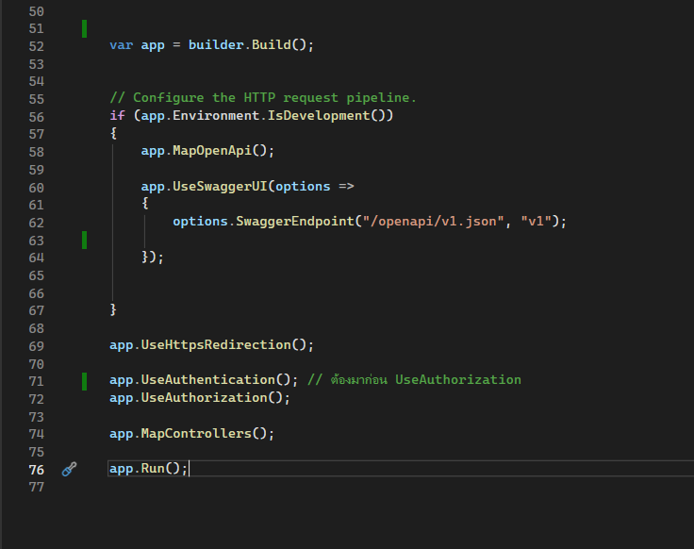
Configuring JWT Authentication
เปิดไฟล์ `Program.cs` และเพิ่มการใช้ JWT
app.UseAuthentication();

Slide 45
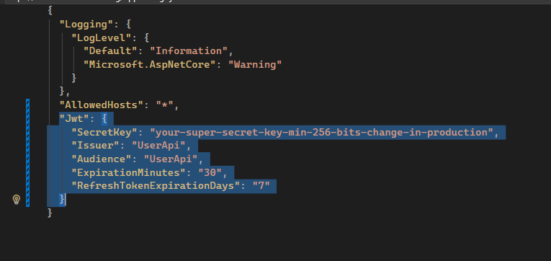
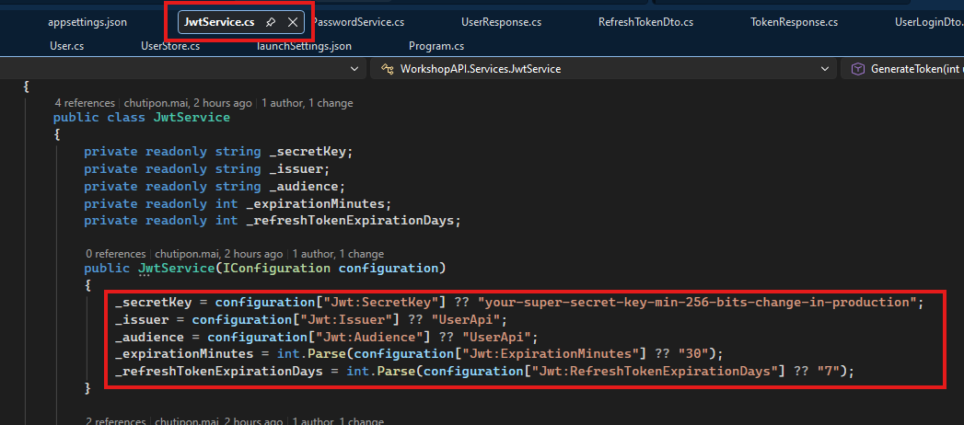
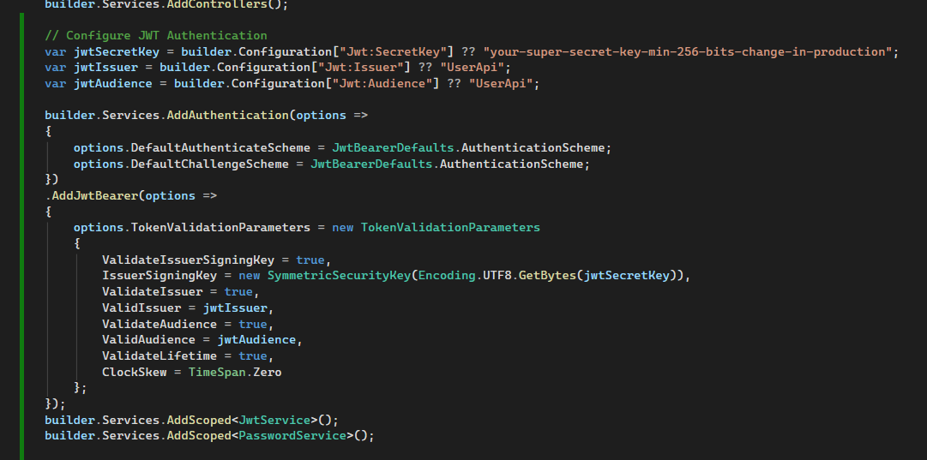
Configuring JWT Authentication
เพิ่ม JWT Configuration ใน appsettings.json
"Jwt": {
"SecretKey": "your-super-secret-key-min-256-bits-change-in-production",
"Issuer": "UserApi",
"Audience": "UserApi",
"ExpirationMinutes": "30",
"RefreshTokenExpirationDays": "7"
}

Slide 46
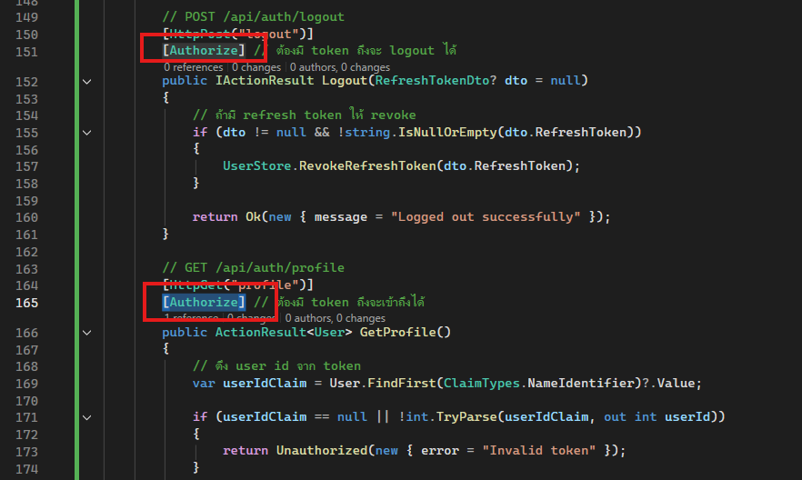
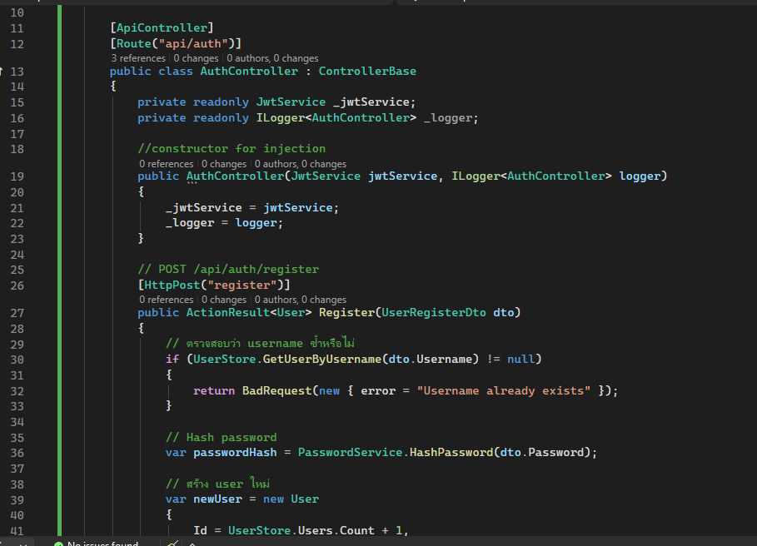
Implementing Auth Endpoints
แก้ไข AuthController.cs โดยเพิ่ม Code เข้าไป
การใช้ JWT ต้องมี Attribute [Authorize] ทำให้ต้อง Login เพื่อให้ได้ Access Token ก่อนถึงเรียกใช้งาน Endpoint ได้

Slide 47
Testing Authentication
Case1
Get /api/auth/profile -> Expect 401
Case 2
POST /api/auth/register -> Expect 201
POST /api/auth/login -> Expect Response 200 access token and refresh token
GET /api/auth/profile -> Expect 200 and response result
POST /api/auth/logout -> Expect 200
Get /api/auth/profile -> Expect 401
Case 3
POST /api/auth/register -> Expect 201
POST /api/auth/login -> Expect Response 200 access token and refresh token
GET /api/auth/profile -> Expect 200 and response result
POST /api/auth/refresh -> Expect 200 and Response new Access_token
GET /api/auth/profile with new Access_token -> Expect 200 and response result

Slide 48
Session 3: CORS

Slide 49
Understanding CORS
**Same-Origin Policy** เป็นนโยบายความปลอดภัยของเบราว์เซอร์ที่ป้องกันไม่ให้ JavaScript จาก origin หนึ่งเรียก API จาก origin อื่นได้โดยอัตโนมัติ
**ไม่สามารถป้องกันการเรียกจาก API Tool เช่น POSTMAN
**Origin** ประกอบด้วย 3 ส่วน:
- **Protocol** (http/https)
- **Domain** (localhost, example.com)
- **Port** (ex 5001, 8080, 443)
**ตัวอย่าง Origin:**
```
https://localhost:5001 → Protocol: https, Domain: localhost, Port: 5001
http://localhost:8080 → Protocol: http, Domain: localhost, Port: 8080
https://example.com → Protocol: https, Domain: example.com, Port: 443 (default)
```
**Same-Origin:**
- ✅ `https://localhost:5001` และ `https://localhost:5001` → **Same-Origin** (เหมือนกันทุกอย่าง)
- ✅ `http://localhost:8080` และ `http://localhost:8080` → **Same-Origin**
**Cross-Origin (ต่าง Origin):**
- ❌ `http://localhost:8080` และ `https://localhost:5001` → **Cross-Origin** (Protocol ต่างกัน)
- ❌ `http://localhost:3000` และ `http://localhost:5001` → **Cross-Origin** (Port ต่างกัน)
- ❌ `https://example.com` และ `https://api.example.com` → **Cross-Origin** (Domain ต่างกัน)
### CORS (Cross-Origin Resource Sharing)
**CORS** เป็นกลไกที่อนุญาตให้เบราว์เซอร์อนุญาตให้ JavaScript จาก origin หนึ่งเรียก API จาก origin อื่นได้ โดยต้องมีการตั้งค่าที่ถูกต้องจากฝั่ง Server
**CORS Flow:**
1. **Preflight Request (OPTIONS):** เบราว์เซอร์ส่ง OPTIONS request เพื่อตรวจสอบว่า Server อนุญาตให้เรียก API จาก origin นี้หรือไม่
2. **Actual Request:** ถ้า Server อนุญาต เบราว์เซอร์จะส่ง actual request (GET, POST, PUT, DELETE, etc.)

Slide 50
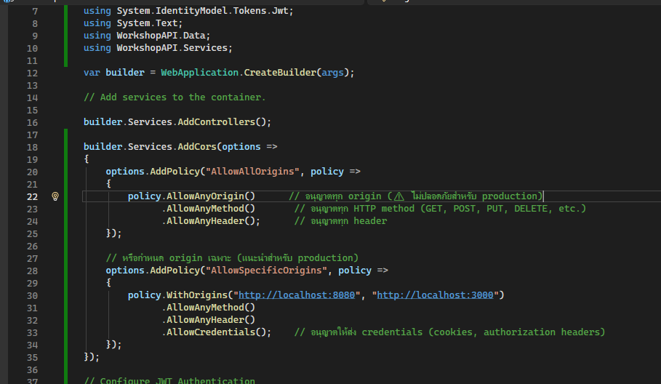
Configuring CORS in .NET
เปิดไฟล์ `Program.cs` และเพิ่มการตั้งค่า CORS
builder.Services.AddCors(options =>
{
options.AddPolicy("AllowAllOrigins", policy =>
{
policy.AllowAnyOrigin() // อนุญาตทุก origin (⚠️ ไม่ปลอดภัยสำหรับ production)
.AllowAnyMethod() // อนุญาตทุก HTTP method (GET, POST, PUT, DELETE, etc.)
.AllowAnyHeader(); // อนุญาตทุก header
});
// หรือกำหนด origin เฉพาะ (แนะนำสำหรับ production)
options.AddPolicy("AllowSpecificOrigins", policy =>
{
policy.WithOrigins("http://localhost:8080", "http://localhost:3000")
.AllowAnyMethod()
.AllowAnyHeader()
.AllowCredentials(); // อนุญาตให้ส่ง credentials (cookies, authorization headers)
});
});

Slide 51
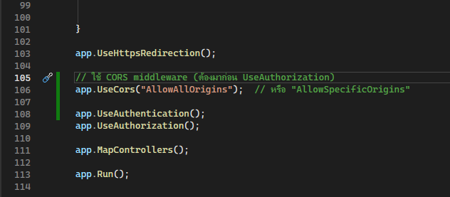
Configuring CORS in .NET
เปิดไฟล์ `Program.cs` และเพิ่มการการใช้ Origins Policy
// ใช้ CORS middleware (ต้องมาก่อน UseAuthorization)
app.UseCors("AllowAllOrigins"); // หรือ "AllowSpecificOrigins"

Slide 52
Creating Frontend Test Pages
<!DOCTYPE html>
<html lang="en">
<head>
<meta charset="UTF-8">
<meta name="viewport" content="width=device-width, initial-scale=1.0">
<title>POST CORS Test</title>
</head>
<body>
<h1>POST CORS Test</h1>
<button onclick="testPostCORS()">Test POST CORS</button>
<p id="result"></p>
<script>
function testPostCORS() {
fetch("https://localhost:7292/api/auth/login", {
method: "POST",
headers: {
"Content-Type": "application/json"
},
body: JSON.stringify({ username: "loginName", password: "Ab@cdefGH" })
})
.then(response => response.json())
.then(data => {
document.getElementById('result').textContent = JSON.stringify(data);
})
.catch(error => {
document.getElementById('result').textContent = 'Error: ' + error;
});
}
</script>
</body>
</html>

Slide 53
Q & A

